Slide 1
Vingeroefening: op zoek naar doelmatigheid in het opleidingsassortiment
Sambo-ICT conferentie
ROC Tilburg
18 januari 2012

Slide 2
Even voorstellen
Peter Zacht - informatiemanager
Joël de Bruijn – stafmedewerker Innovatie en Ontwikkeling

Slide 3
Agenda
1. Macrodoelmatigheid ROC
Doelmatigheidsvraagstuk
Opleidings assortiment ROC
Model ROC
2. Macrodoelmatigheid Brabant
Vraagstuk
Modellen Brabant:
  Groeimodel
  Doelmatigheidsmodel

Slide 4
Doelmatigheidsvraagstuk
Doelmatigheid:
  Financiële druk
  Allocatiemodel
  Afhankelijk van meerdere perspectieven
  Assortimentsbeleid als mogelijk instrument

Slide 5
Opleidingen assortiment
Jaarlijkse overweging:
welk assortiment
Strategische agenda: doelmatigheid
Input vanuit verschillende kanalen:
  Maatschappelijke ontwikkelingen
  Kenniscentra
  Regionale ontwikkelingen
  Deelnemersbelangstelling
  Eigen inzicht ROC

Slide 6
Opleidingen assortiment ROC
Focus binnen het model:
  4 perspectieven
  Ontwikkelingen arbeidsmarkt
  Betaalbaarheid
  Rendement
  Omvang
  … waarbij product = opleiding = crebo

Slide 7
Model ROC
Onderlegger 1
Cijfermateriaal:
  Long tail
  Kans op werk
  Rendement
  Betaalbaarheid

Slide 8
Long tail
Definitie:
Afzet van product = aantal deelnemers per crebo
Informatiebron: BRON foto van DUO op peildatum 01/10 en 01/02

Slide 9
Lijst 1: Long Tail
Crebo | Team | BBL | BOL | Eindtotaal
90430 | D3 Juridisch medewerker |  | 99 | 99
93200 | D1 Administratie |  | 88 | 88
90470 | D1 Administratie |  | 87 | 87
90435 | D3 Juridisch medewerker | 53 | 11 | 64
93230 | D4 Secretarieel |  | 42 | 42
93212 | D1 Administratie |  | 41 | 41
90471 | D1 Administratie |  | 34 | 34
90522 | D2 Informatie Dienstverlening |  | 24 | 24
10025 | D3 Juridisch medewerker |  | 22 | 22
90434 | D3 Juridisch medewerker |  | 14 | 14
10846 | D2 Informatie Dienstverlening |  | 13 | 13
10909 | D3 Juridisch medewerker |  | 13 | 13
90472 | D4 Secretarieel |  | 12 | 12
10026 | D3 Juridisch medewerker |  | 9 | 9
93252 | D4 Secretarieel |  | 8 | 8
93251 | D4 Secretarieel |  | 7 | 7
93233 | D4 Secretarieel |  | 7 | 7
90431 | D3 Juridisch medewerker | 6 |  | 6
90432 | D3 Juridisch medewerker |  | 6 | 6
93211 | D1 Administratie |  | 1 | 1
10040 | D4 Secretarieel |  | 1 | 1
Eindtotaal |  | 59 | 539 | 598

Slide 10
Het past niet helemaal …
Opleidingen maken combinaties (niveau, leerjaren, clusters)
Aantal deelnemers is niet precies DUO peiling.

Slide 11
Colo:”Kans op werk”
Gebaseerd op:
Crebo
Niveau
Branche
Regio
4 jaar vooruit
Input kenniscentra:
  ROA
  CBS
  CFI
Koppeling beroep - opleiding

Slide 12
Lijst 2: Kans op werk
crebonr | Kwalificatie | 1 | 2 | 3 | 4
90111 | Commercieel medewerker binnendienst |  |  | 5
90114 | Contactcenter medewerker |  |  | 5
90440 | Arbeidsmarktgekwalificeerd assistent | 2
90471 | Bedrijfsadministratief medewerker |  | 3
90472 | Secretarieel medewerker |  | 2
90473 | Telefonist / receptionist |  | 3
90500 | Commercieel medewerker bank- en verzekeringswezen |  |  |  | 3
90521 | Archiefmedewerker historisch documentatiecentrum |  |  |  | 3
90522 | Bibliotheekmedewerker |  |  |  | 3
90523 | Informatieverzorger |  |  |  | 3
90530 | Medewerker marketing en communicatie |  |  |  | 2
93200 | Boekhoudkundig medewerker |  |  | 3
93210 | Administrateur |  |  |  | 4
93230 | Secretaresse |  |  | 3
93250 | Directiesecretaresse/ Management assistent |  |  |  | 4
93801 | Junior accountmanager |  |  |  | 4
93860 | Contactcenter teamleider |  |  |  | 4
94891 | Juridisch medewerker - zakelijke dienstverlening |  |  |  | 4
94892 | Juridisch medewerker - openbaar bestuur |  |  |  | 4
94900 | Medewerker - personeel en arbeid |  |  |  | 4
94910 | Medewerker - sociale zekerheid |  |  |  | 1

Slide 13
Het past niet helemaal …
Niet over alle crebo’s is informatie.
Beroepen <> opleiding
Daarom “vingeroefening”
“Doe meer met ongeveer”

Slide 14
Betaalbaarheid
Definitie:
tarief x deelnemers / crebo-kosten
Informatiebron: cfi en financien
Weergave: percentage.

Slide 15
Lijst 3: betaalbaarheid & rendement
Team | Allocatie Aug-Dec | Inzet Aug-Dec | Betaalbaarheid | Rendement
P1 Assistenten DA/TA/AA | € 188.756 | € 247.978 | 76,12% | 81%
P2 Helpende Z/W | € 468.084 | € 355.554 | 131,65% | 68%
P3 Verpleegkundige | € 350.664 | € 289.513 | 121,12% | 64%
P4 Verzorgende | € 299.734 | € 322.133 | 93,05% | 57%

Slide 16
Het past niet helemaal …
Baten/lasten worden niet geboekt per crebo.
Een aantal kosten worden niet naar tarief doorbelast.

Slide 17
Model ROC
Onderlegger 2
Verdeling van het aantal deelnemers over de opleidingen

Slide 18
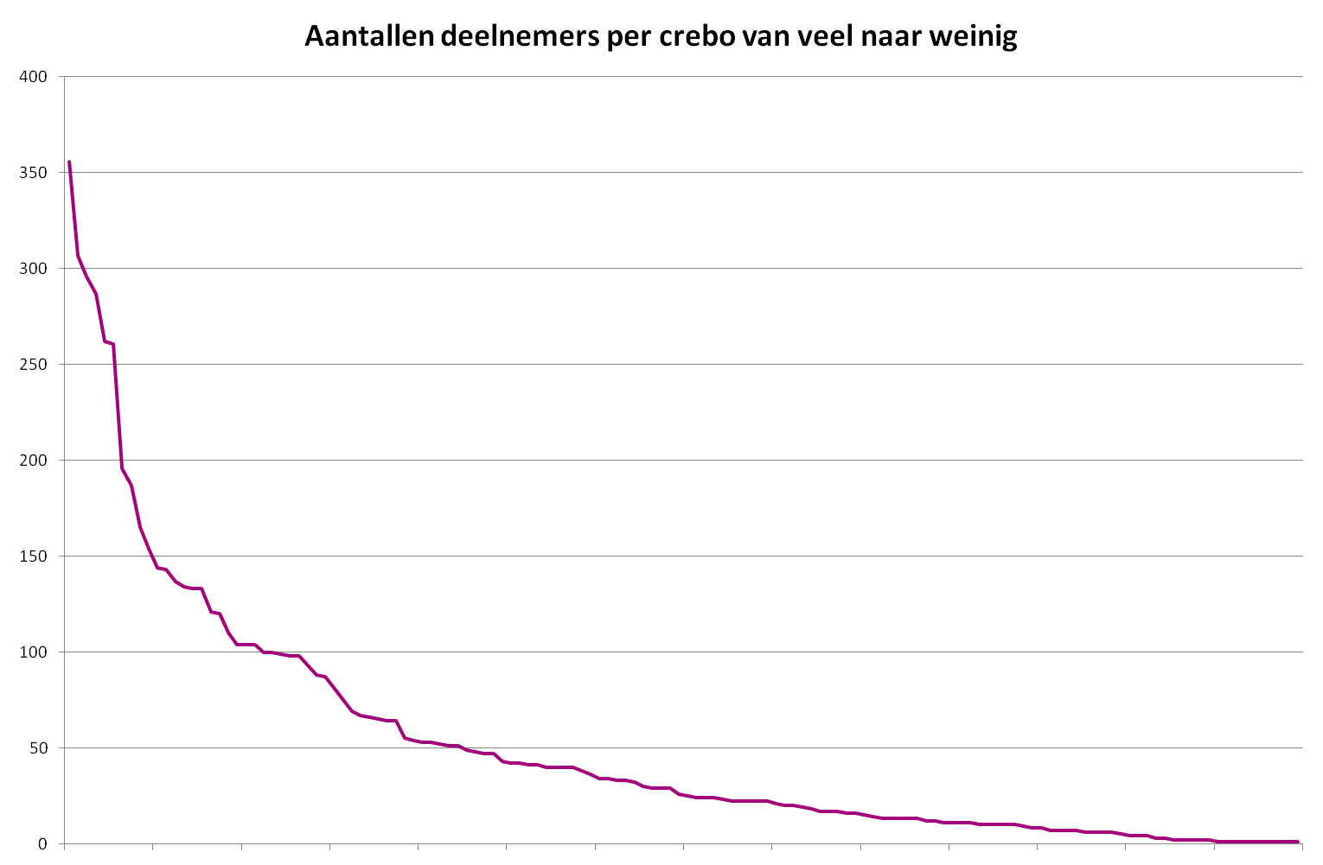
Aantal deelnemers
Opleidingen (aflopend geordend op studentenomvang)

Slide 19
Aantal bekostigde deelnemers per opleiding
aantal deelnemers
Vanaf hier opleidingen met minder dan 24 deelnemers
Idem met minder dan 12
opleidingen

Slide 20
Aantal bekostigde deelnemers per opleiding
Relatief en cumulatief
percentage totale deelnemers
54%
37%
46%
63%
percentage totale opleidingen

Slide 21
Aantal bekostigde deelnemers per opleiding
Relatief en cumulatief
89,7
75
percentage totale deelnemers
percentage totale opleidingen

Slide 22
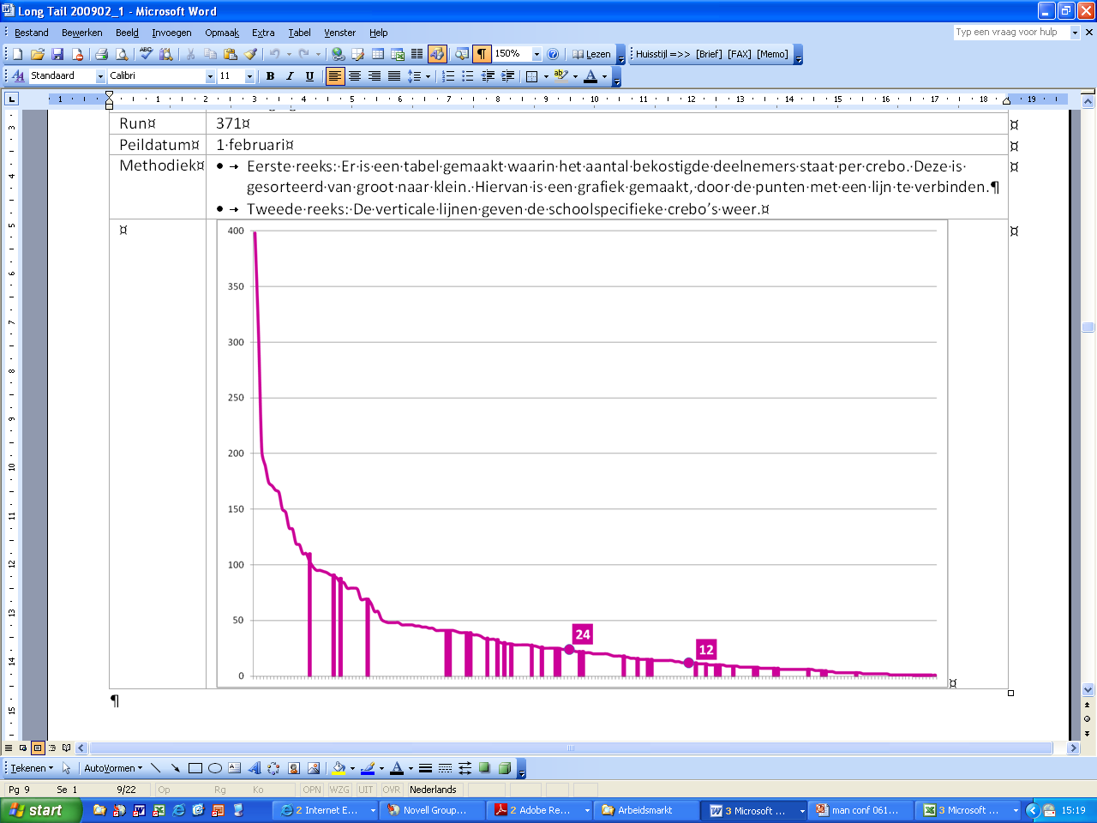
Aantal bekostigde deelnemers per opleiding
aantal deelnemers
School X
opleidingen

Slide 23
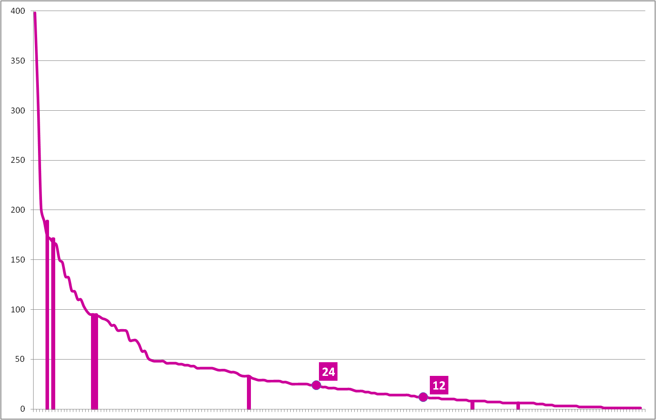
Aantal bekostigde deelnemers per opleiding
aantal deelnemers
School Y
opleidingen

Slide 24
Model ROC
Onderlegger 3
Opleidingen geplaatst in een matrix op basis van betaalbaarheid en het perspectief op de arbeidsmarkt
(“Kans op werk”, Colo)

Slide 25
Toelichting op de assen
Betaalbaarheid
Bekostigde deelnemers 011009
Onderwijs allocatiemodel (5/12) (oam)
Gerealiseerde lasten personele formatie aug 09 t/m dec 09 (PL)
Betaalbaarheidfactor =
(oam / pl) * 100%
Gehanteerde grens is 90%:
  Goed betaalbaar: groter dan 90%
  Slecht betaalbaar: kleiner dan 90%
Potentieel op de arbeidsmarkt
Colo: Kans op werk
Score 1 t/m 5
  1=geringe kans
  3=voldoende
  5=hoge kans
655 crebo’s verwerkt bij Colo
Nagenoeg alle OGT crebo’s gescoord
Geaggregeerd naar teams, gewogen gemiddelde
Gehanteerde grens is 3

Slide 26
Assortiment ROC Tilburg op teamniveau
Hoog
Laag
Goed
Slecht

Slide 27
Assortiment per school op teamniveau
Hoog
Laag
Goed
Slecht

Slide 28
Macrodoelmatigheid Brabant
Aanleiding
Definitie vraagstuk (model ROC Tilburg)
Aanpak

Slide 29
Modellen Brabant
Alle Brabantse ROC’s en AOC’s doen mee
Inzicht verzamelen in:
    Het totale opleidingen assortiment Brabant
    Het assortiment per ROC en AOC
Inzicht per opleiding in:
    Groei en krimp van de deelnemers aantallen
    Onderlinge verdeling van deelnemers over de instellingen

Slide 30










MBO in kaart – Noord Brabant
Opzet + eerste resultaten...

Slide 31
Afkortingen, Logos + kleuren
Kleuren in logo’s lijken sterk op elkaar!

Slide 32
Opdracht
• De gezamenlijke AOC’s en ROC’s in Noord Brabant hebben een onderzoeksopdracht uitgezet om in beeld te krijgen welke opleidingen in Noord Brabant door een beperkt aantal deelnemers gevolgd worden en handreikingen te doen om dit probleem door anders te organiseren op te lossen.
• Analyses inzake de macrodoelmatigheid hebben een veel hogere prioriteit dan ‘nice to know’ informatie die weliswaar interessant is maar niet in acties omgezet kan worden.

Slide 33
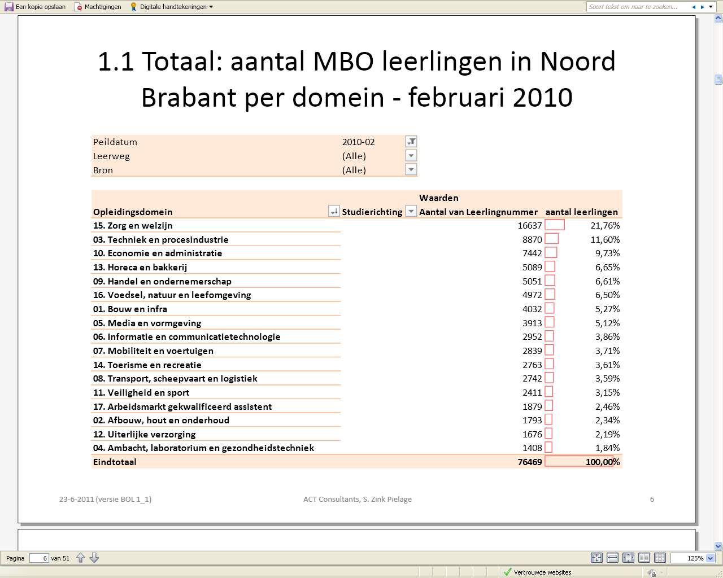

Slide 34
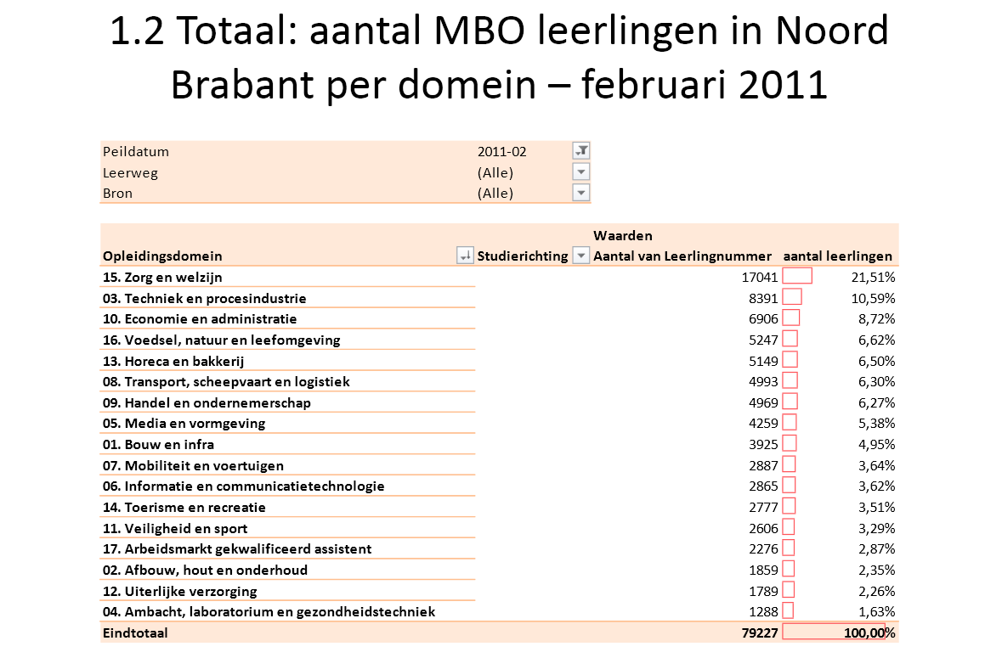

Slide 35
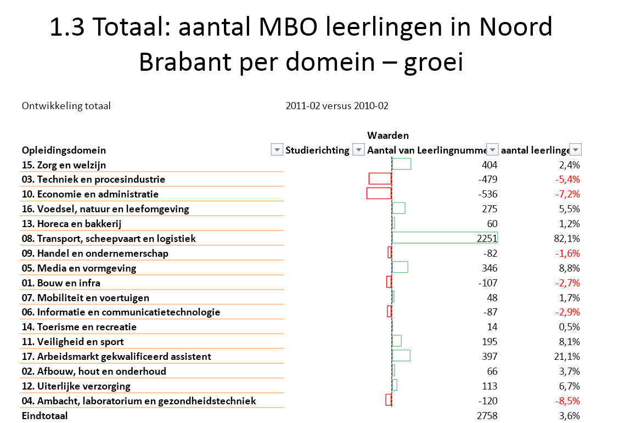

Slide 36
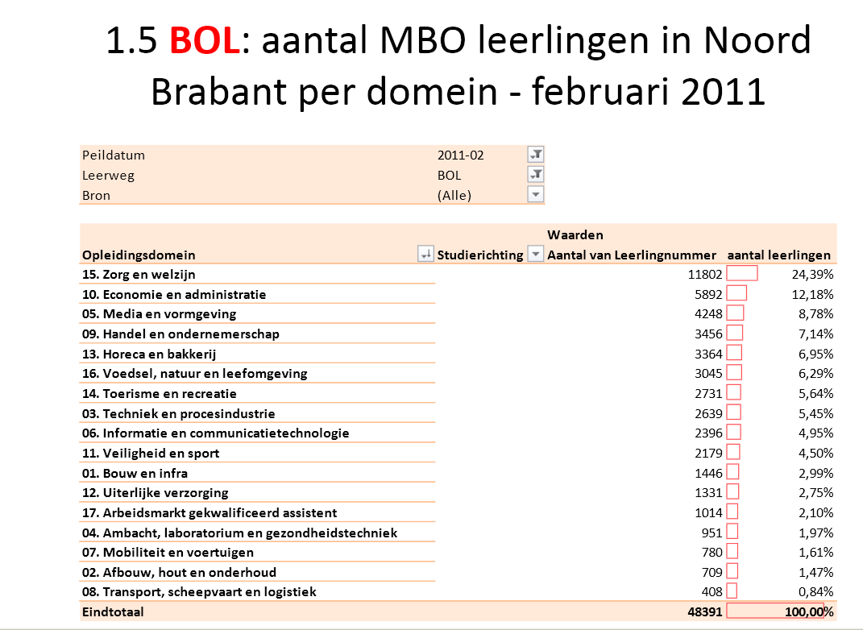

Slide 37
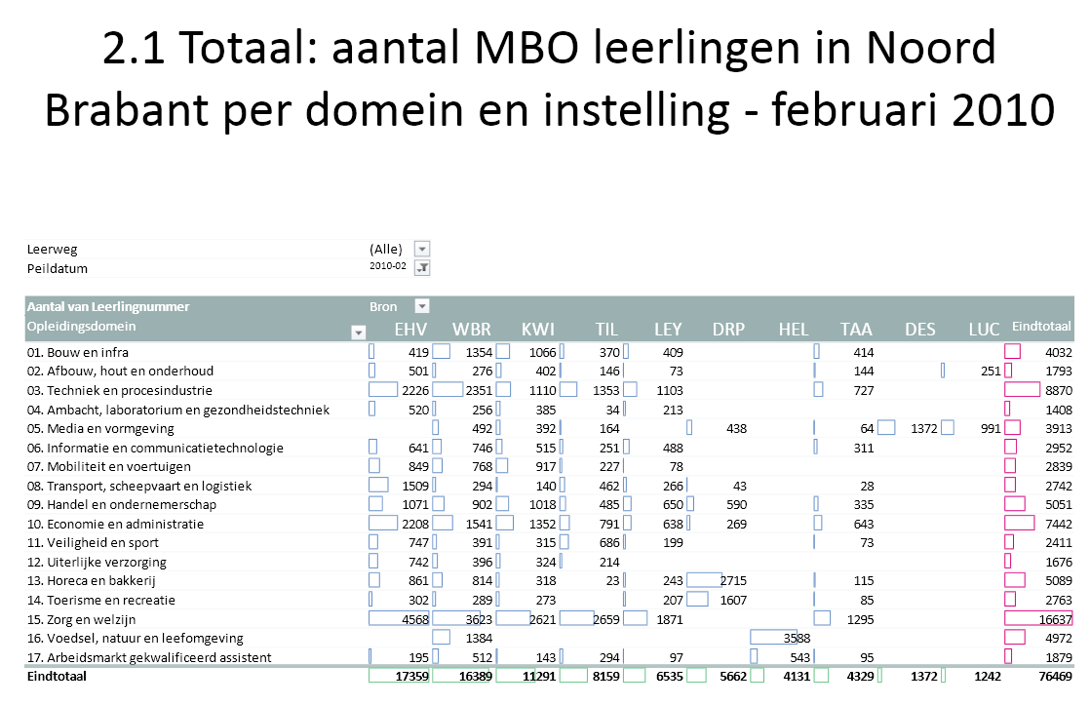

Slide 38
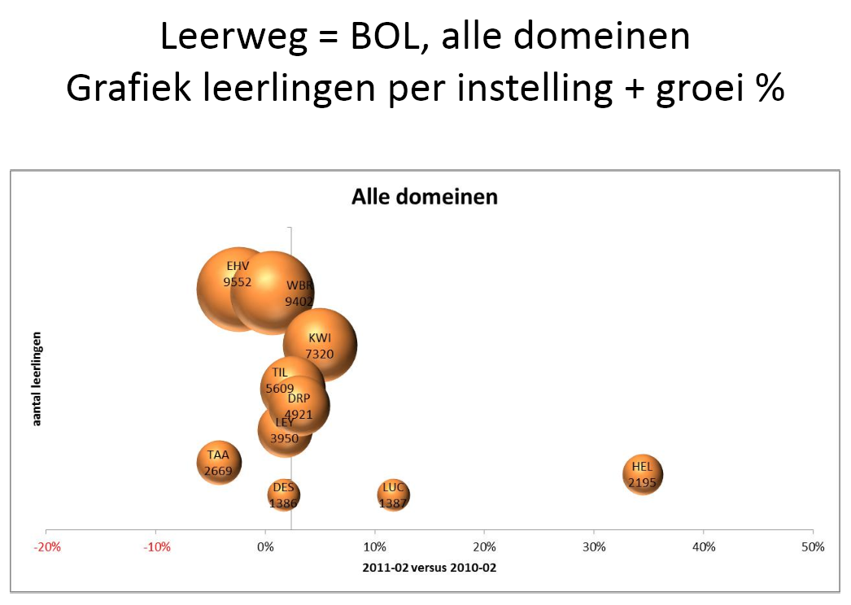

Slide 39
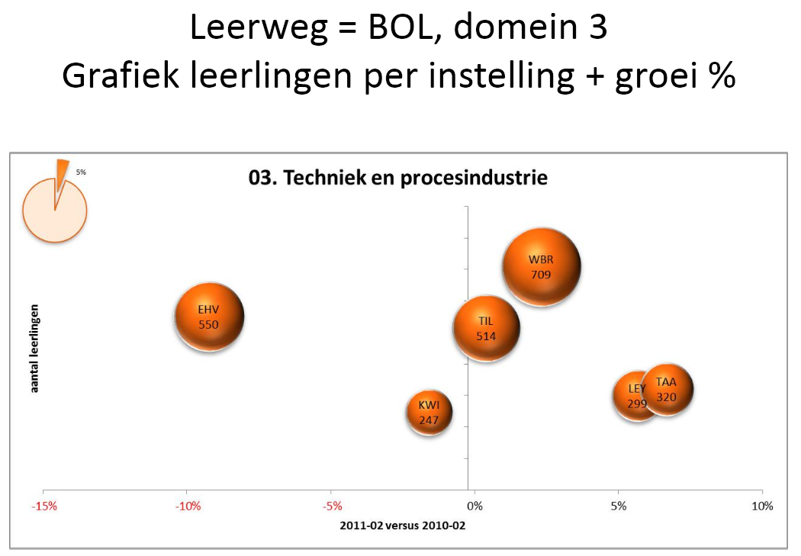

Slide 40
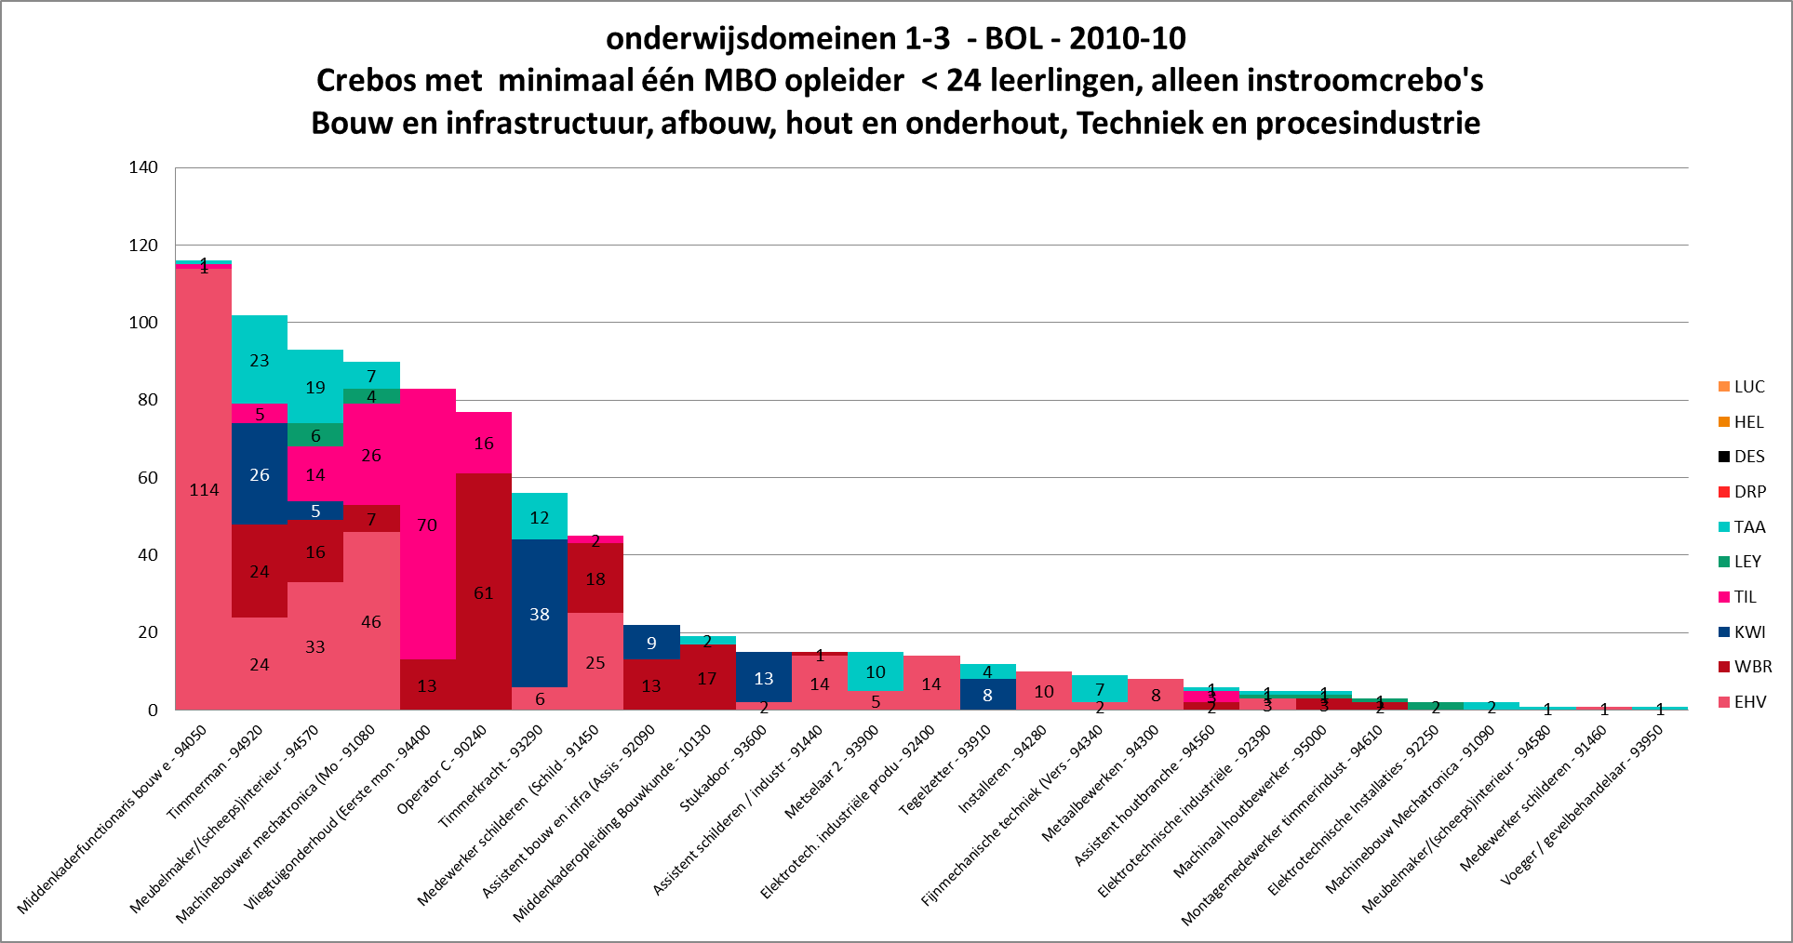
Longtail analyse (2)
- verdeling per MBO instelling

Slide 41
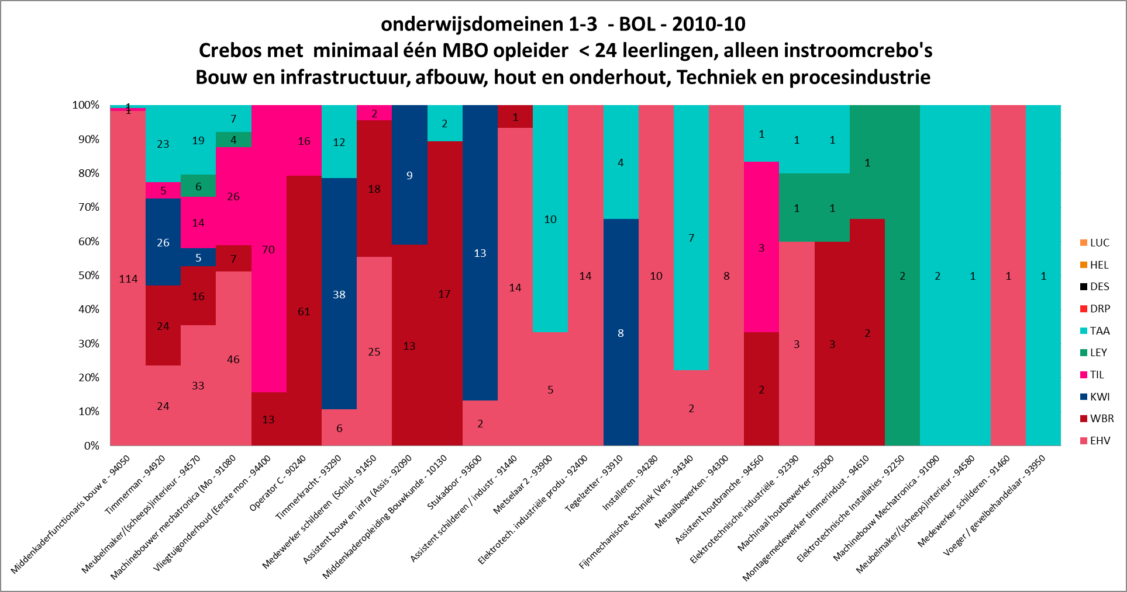
Longtail analyse (2)
- verdeling per MBO instelling

Slide 42
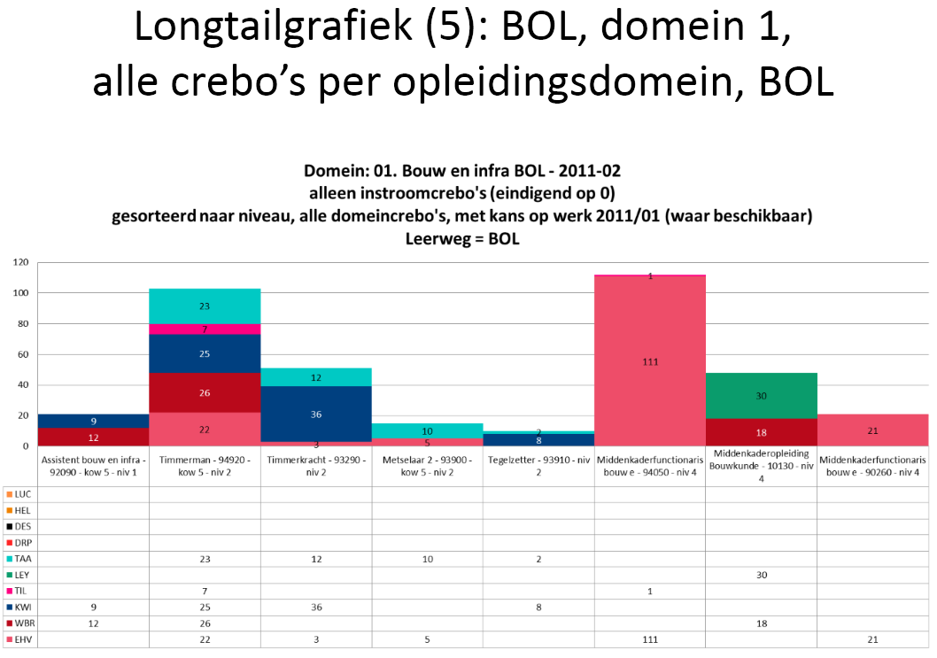

Slide 43
… en hoe nu verder?
Inzicht groter, maar wat doe je met deze informatie?
In de toekomst:
Rol van de Onderwijs Catalogus in dit kader?

Slide 44

Vragen

